Slide 1
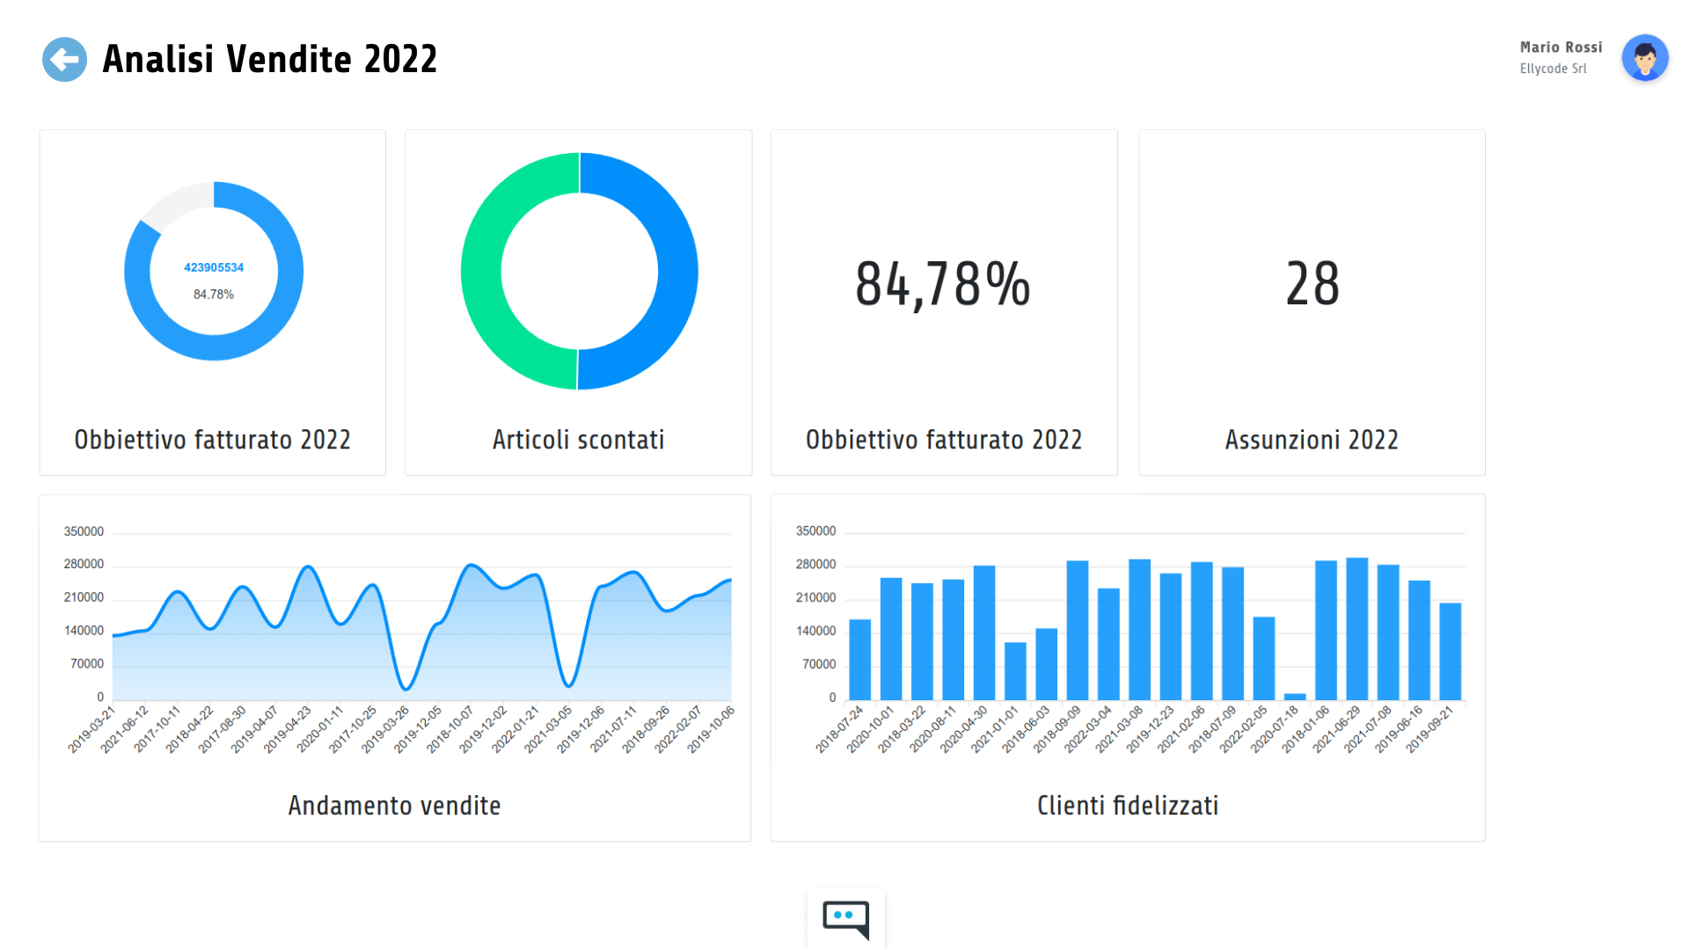

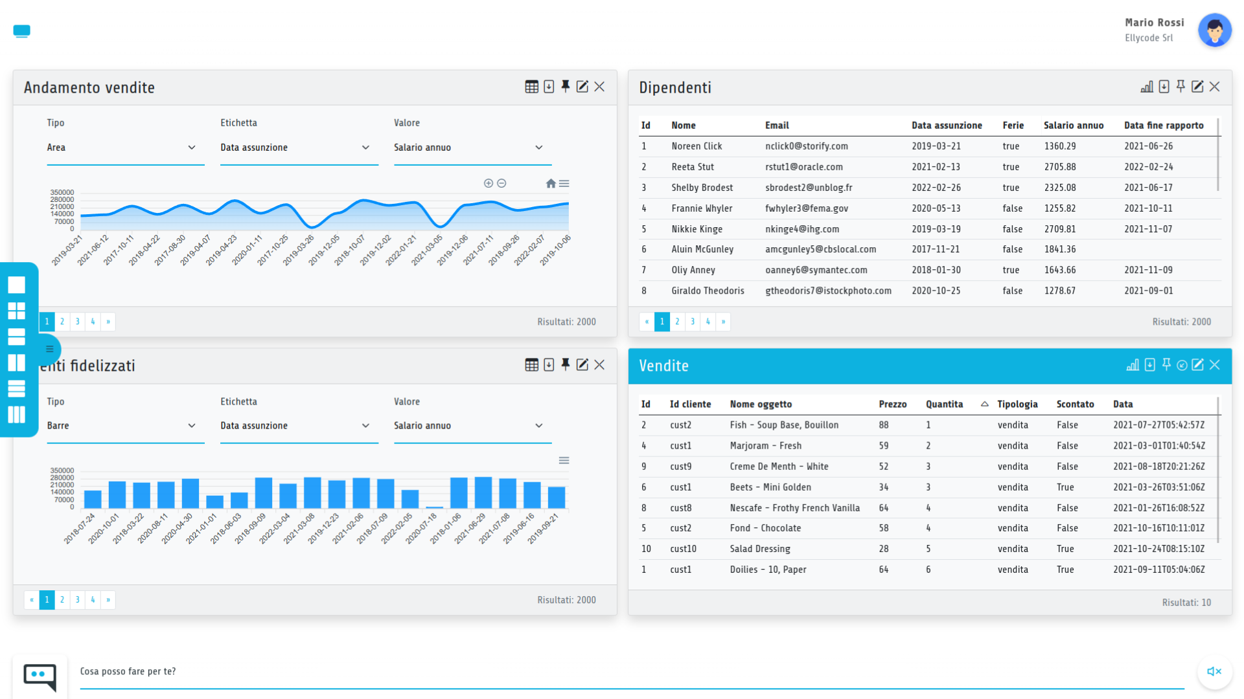
Accedi ai dati della tua azienda…
…chiedili a Elly!

Slide 2

Partecipa alla beta privata
Accesso gratuito alla piattaforma
Integrazioni gratuite con i dati aziendali
Dopo il lancio accesso gratuito per un anno
Prezzo scontato per gli utenti aggiuntivi
Chiediamo in cambio di poter analizzare l’uso della piattaforma (non i dati) e che forniate il vostro feedback

